Slide 1

HUGGING FACE · JUNIOR DEVELOPER SESSION
Hugging Face 생태계부터
실전 데모까지
GitHub for ML
Hub
Providers / Jobs
내 프로젝트
모델·데이터·앱 찾기
API 호출·GPU 실행
결과를 저장하고 공유
Hugging Face KREW · 발표·데모 30분 + Q&A
Notes:
슬라이드 1 · 0.5분
오늘은 라이브러리 이름을 외우는 발표가 아닙니다. 모델과 데이터를 찾는 곳에서 시작해, API와 GPU로 실행하고, 결과를 서비스에 연결하는 흐름을 함께 봅니다. 실제 번역 프로젝트, 공개된 문서 번역 구현, 대량 OCR 사례를 거쳐 세 가지 데모로 마무리합니다.
출처 (확인 2026-11-02)
https://huggingface.co/docs

Slide 2

SPEAKER PROFILE
좌민주
Hugging Face KREW
Hugging Face Seoul Builder
가짜연구소 12기
Hugging Face blog 에이전트 프로젝트
가짜연구소 11기
Hugging Face blog 탐험가
2024 오픈소스 아카데미
Hugging Face OSS 멘티
02 / 22
Notes:
슬라이드 2 · 0.5분
안녕하세요. Hugging Face KREW의 좌민주입니다. Hugging Face Seoul Builder로 활동하고 있습니다. 가짜연구소에서 Hugging Face 블로그 탐험과 에이전트 프로젝트에 참여했고, 2024 오픈소스 아카데미에서는 Hugging Face OSS 활동을 했습니다. 오늘은 그 과정에서 사용한 생태계와 실제 프로젝트 구성을 소개하겠습니다.
출처: 사용자가 제공한 발표자 소개 장표(2026-11-02 첨부).
Huggy 이미지: 사용자가 지정한 k-llm-eval-sprint-session/assets/huggy/Hugs.png.

Slide 3
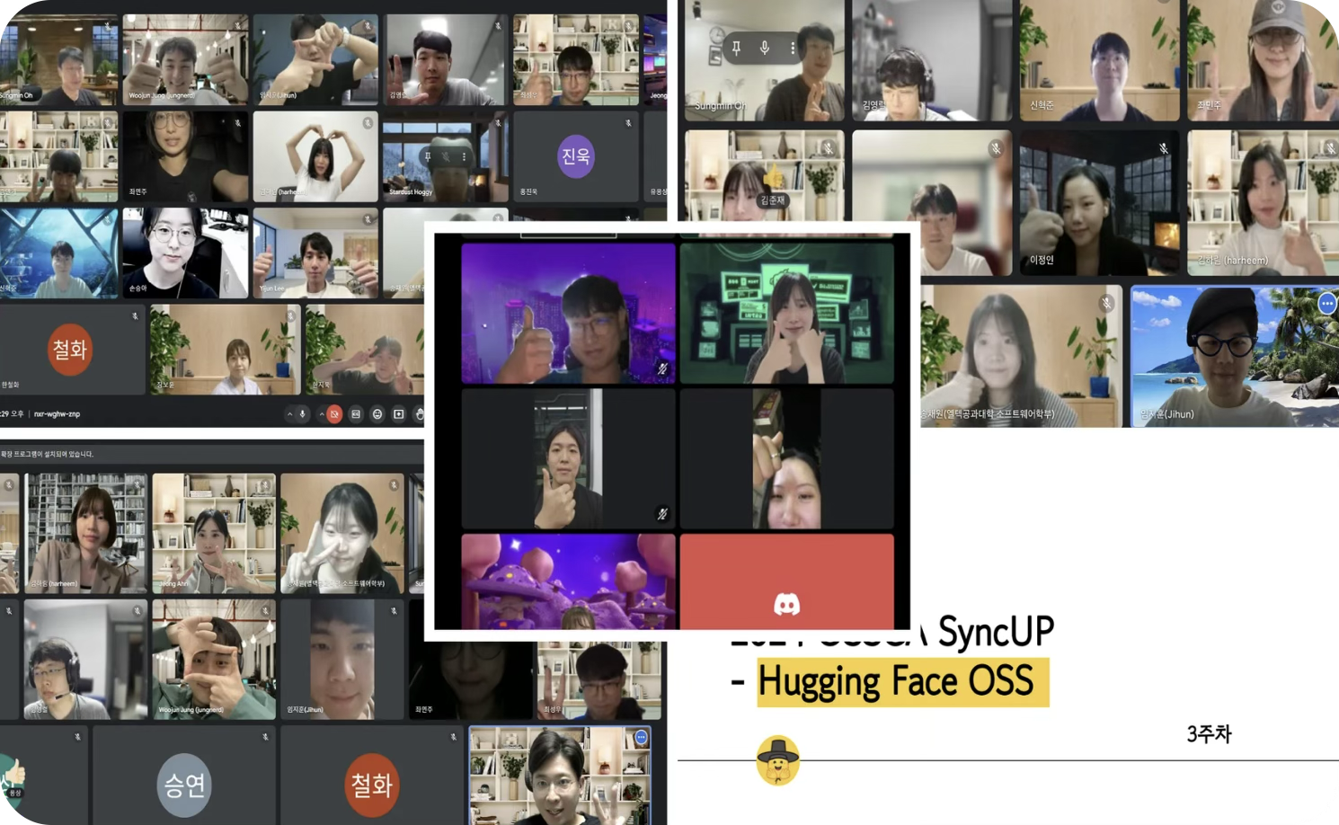

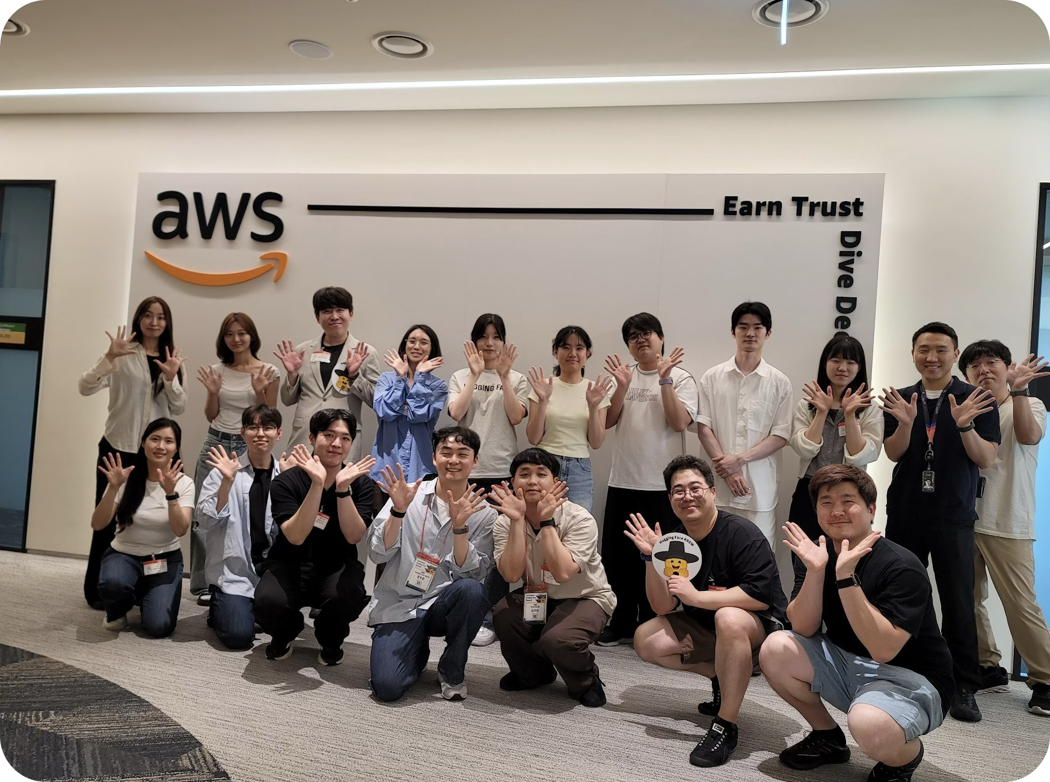
COMMUNITY · HUGGING FACE KREW
Hugging Face KREW, 함께 배우고 기여하기
기술 문서 번역과 오픈소스 기여를 함께하는 커뮤니티 활동
2024 OSSCA
가짜연구소 11기
가짜연구소 12기
오픈소스 아카데미
Hugging Face 블로그 탐험가
Hugging Face 블로그 에이전트
Transformers·smolagents 이슈 기여
공식 블로그 번역
번역·품질·SEO 자동화 검증
문서 번역과 Hugging Face OSS 참여
KREW 자체 콘텐츠 제작
PR 기반 번역·검증 에이전트 개발
온라인 오픈소스 활동
Hugging Face Seoul 밋업 @ AWS Korea
03 / 22
Notes:
슬라이드 3 · 0.5분
KREW는 오늘 소개할 생태계를 함께 배우고 기여해 온 커뮤니티 활동입니다. 2024 오픈소스 아카데미의 이슈 기여와 문서 번역에서 시작해, 가짜연구소 11기 블로그 번역과 콘텐츠 제작, 12기 번역·검증 에이전트 개발로 이어졌습니다. Hugging Face Seoul 밋업에서도 사람들을 만나 경험을 공유합니다.
출처: 사용자가 2026-11-03 제공한 활동 소개 장표와 Hugging Face Seoul 밋업 사진. 사진은 사용자가 다시 제공한 고해상도 개별 원본을 사용. 온라인 활동, 행사 포스터, 단체 사진을 각각 배치하고 책자 사진은 제외.

Slide 4
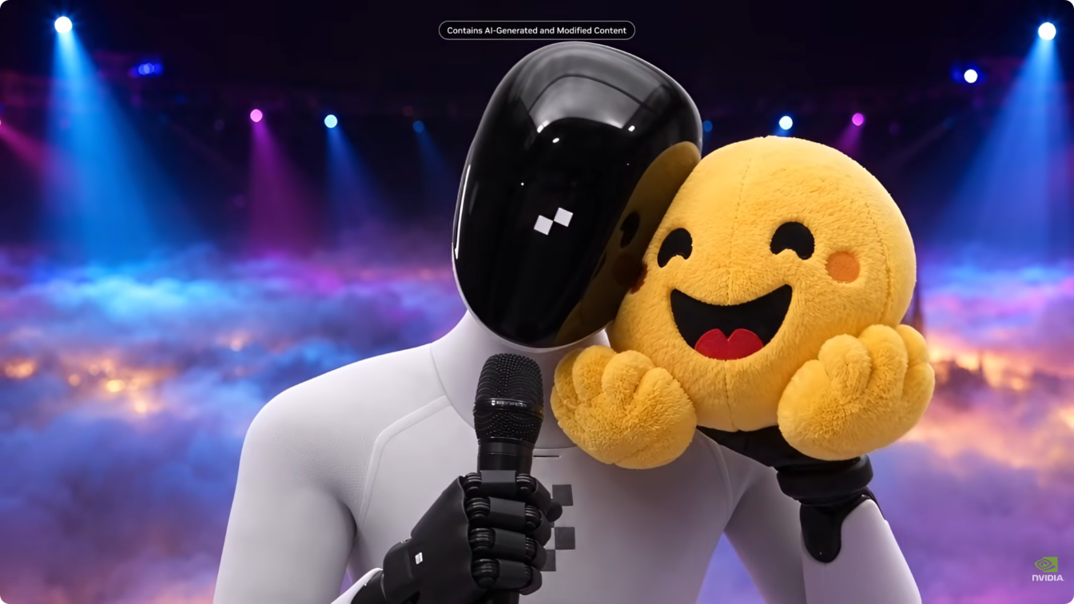
HUGGING FACE · INTRODUCTION
Hugging Face는 어떤 곳일까요?
모델과 데이터를 찾고,
실행하고 공유하는
오픈소스 AI 생태계
GitHub for ML
1,800만+
개발자·연구자·크리에이터
300만+
공유된 모델
20만+
플랫폼 이용 기업
NVIDIA 공식 발표 · 2026.09.03 기준
NVIDIA GTC Berlin 2026 키노트 영상 화면
04 / 22
Notes:
슬라이드 4 · 0.5분
이 캐릭터가 Hugging Face의 Huggy입니다. NVIDIA 영상에도 등장하는 이 얼굴이 익숙한 분도 계실 겁니다. Hugging Face는 모델 하나를 제공하는 서비스가 아니라, 모델과 데이터를 찾고 실행하고 공유하는 오픈소스 AI 생태계입니다. 개발자에게는 GitHub for ML이라는 비유로 소개할 수 있습니다. 다음 장에서 모델·데이터·앱이 어떻게 연결되는지 보겠습니다.
영상 출처: NVIDIA GTC Berlin 2026 Keynote With CEO Jensen Huang
https://youtu.be/v-NGxyPjcrE?si=PfSRkvWLyrOfh7e5
원본 화면의 AI 생성·수정 콘텐츠 표기를 유지했습니다. 생태계 규모: NVIDIA 공식 발표(2026-09-03). 1,800만 명 이상은 개발자·연구자·크리에이터를 합친 수치이며 활성 개발자 수로 해석하지 않습니다. 300만 개 이상의 모델은 서로 다른 기초 모델 수를 뜻하지 않습니다. 플랫폼을 사용하는 기업은 20만 곳 이상입니다.
https://blogs.nvidia.com/blog/nvidia-to-acquire-hugging-face/
생태계 설명: https://huggingface.co/docs/hub
기업·모델 예시 — 발표용 멘트(약 20초, 필요할 때 선택)
Google의 Gemma, Meta의 Llama, Microsoft의 Phi처럼 익숙한 기업들도 Hugging Face Hub에 모델을 공개합니다. Qwen 같은 언어 모델부터 Stability AI의 이미지 생성 모델 SDXL-Turbo까지 한곳에서 찾아볼 수 있습니다. 오늘 이미지 생성 데모에서 사용할 SDXL-Turbo도 여기에 올라와 있는 모델입니다.
참고용 예시와 공식 출처 (확인: 2026-11-03)
Google → Gemma 3: 텍스트와 이미지를 입력받는 모델. 공식 저장소: https://huggingface.co/google/gemma-3-4b-it
Meta → Llama 3.1: 대화·텍스트 생성 모델. 공식 저장소: https://huggingface.co/meta-llama/Llama-3.1-8B-Instruct
Microsoft → Phi-4-mini: 비교적 작은 규모의 텍스트 생성 모델. 공식 저장소: https://huggingface.co/microsoft/Phi-4-mini-instruct
Qwen 팀 → Qwen3-8B: 텍스트 생성 모델. 공식 저장소: https://huggingface.co/Qwen/Qwen3-8B
Stability AI → SDXL-Turbo: 텍스트를 이미지로 만드는 모델. 공식 저장소: https://huggingface.co/stabilityai/sdxl-turbo
여기서 기업 예시는 공식 계정으로 모델을 공개·배포하는 플랫폼 활용 사례입니다. 이 기업들이 모두 유료 고객이거나 특정 서비스의 내부 운영에 HF를 사용한다는 의미로 설명하지 않습니다. 각 모델은 이용 조건이 다르므로 모델 카드의 라이선스를 확인합니다.

Slide 5
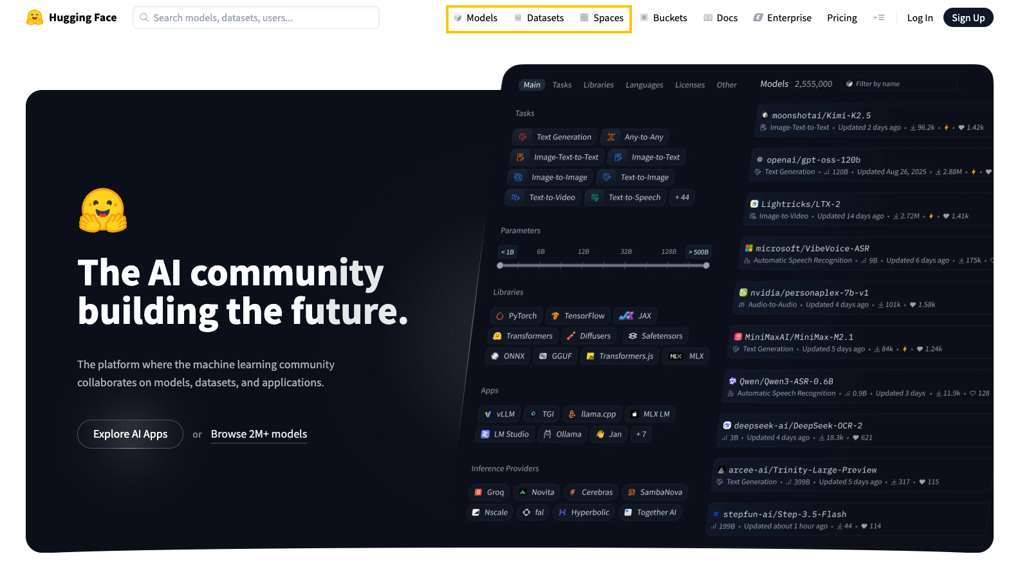
01 · OPENING
최신 모델·데이터를 찾고, 활용하고, 기여하는 Hub
Models
Datasets
Spaces
가중치 + 모델 카드
사용법·제약·평가 정보
데이터 + 데이터 카드
구조·출처·라이선스
실행 가능한 데모 앱
Gradio·Docker 등으로 공유
huggingface.co
05 / 22
Notes:
슬라이드 5 · 0.5분
왜 생태계보다 Hub를 먼저 소개하나?
이제 여러 라이브러리와 서비스를 살펴볼 텐데, 이름부터 나열하면 각각 어디에 쓰이고 어떻게 연결되는지 이해하기 어렵습니다. 그래서 먼저 이 도구들이 연결되는 중심인 Hub부터 보겠습니다. Hub는 모델과 데이터, 데모 앱을 찾아보고 공유하는 곳입니다.
처음 방문했을 때 기억할 세 가지 입구가 있습니다. Models에서는 사용할 모델을 찾고, Datasets에서는 학습·평가용 데이터를 찾고, Spaces에서는 모델로 만든 앱과 데모를 직접 체험합니다. Hugging Face 전체를 세 가지로 나눈다는 뜻이 아니라, Hub를 둘러보는 출발점으로 소개하는 것입니다.
다음 장 연결: 이 모델을 어떻게 불러오고, 데이터로 학습하고, 앱으로 연결할까요? 다음 장에서는 Hub를 중심으로 라이브러리와 실행 서비스가 어떻게 이어지는지 전체 지도로 보겠습니다.
출처: https://huggingface.co/docs/hub
라이브 전환(선택, 약 30~60초): 슬라이드 쇼에서 홈페이지 이미지를 클릭하면 https://huggingface.co/ 가 열립니다. 상단 Models → Datasets → Spaces 메뉴를 차례로 짚으며 모델·데이터·앱을 찾는 입구라고 설명합니다. 시간에 맞춰 모델 하나 또는 Space 하나만 열어보고 슬라이드로 돌아옵니다.
라이브 전환이 어려우면 이 캡처의 노란 박스에 표시된 세 메뉴만 설명해도 됩니다. 화면의 모델 수와 목록은 캡처 시점 정보입니다.

Slide 6














Hugging Face 생태계
Hub를 중심으로 연결되는 데이터, 모델, 학습, 평가와 AI 애플리케이션
공유 공간
Hub를 사용하는 도구
파일 저장·전송 기술
Hugging Face Hub
huggingface_hub
hf CLI
huggingface.js
Safetensors
Xet
모델·데이터·앱·커널을 찾고 공유
Python 코드에서 사용
터미널 명령어로 사용
JavaScript·TypeScript SDK
모델 가중치 파일 형식
파일 중복 제거·전송
데이터 준비
모델 선택·실행
학습·미세조정
최적화·하드웨어
평가·관찰·서빙
앱·에이전트·로봇
Datasets
Transformers
Accelerate
Optimum
Evaluate
Gradio
데이터 로딩·전처리·스트리밍
텍스트·비전·오디오 모델
분산 학습과 혼합정밀도
하드웨어별 최적화 제품군
공통 평가 지표 계산
Python으로 데모·웹 UI 제작
Tokenizers
Diffusers
PEFT
bitsandbytes
Lighteval
gradio_client
고속 토큰화와 텍스트 전처리
이미지·영상·오디오 생성
LoRA 등 소수 파라미터 학습
4·8비트 양자화와 옵티마이저
여러 실행 환경의 LLM 평가
Python에서 Gradio 앱 호출
Argilla
timm
TRL
Optimum Quanto
Trackio
@gradio/client
사람의 라벨링과 피드백
컴퓨터 비전 모델과 학습 도구
SFT·DPO·GRPO 후속 학습
PyTorch 모델 양자화
실험 기록과 실행 추적
JS·TS에서 Gradio 앱 호출
Distilabel
Sentence Transformers
Nanotron
Kernels
Leaderboards
Transformers.js
합성 데이터와 AI 피드백
임베딩·검색·리랭킹
대규모 모델 사전학습
Hub에서 연산 커널 로딩
평가 결과 공유·비교
브라우저·Node.js에서 추론
DataTrove
SetFit
OpenEnv
Optimum ONNX
TEI
smolagents
대규모 정제·필터·중복 제거
소량 데이터로 텍스트 분류
에이전트 강화학습 실행 환경
ONNX 변환과 Runtime 실행
임베딩 모델 추론 서버
코드·도구 실행 에이전트
Dataset Viewer API
Candle
Optimum Intel
TGI ¹
LeRobot
Hub 데이터 조회·검색·통계
Rust 기반 경량 ML 프레임워크
OpenVINO 기반 가속
LLM 추론 서버·유지보수 단계
로봇 데이터·정책 학습·실행
Optimum Neuron
Reachy Mini SDK
AWS Trainium·Inferentia
로봇 제어와 상호작용 앱
평가와 사용자 피드백을 데이터·학습에 다시 반영
Optimum Habana
Chat UI
Intel Gaudi 학습·추론
도구·멀티모달 대화 프런트엔드
HF 운영 서비스
API로 모델 호출
전용 서버에 배포
데모·앱 공개
학습·배치 작업 실행
대용량 파일 저장
필요한 기능을 조합
Inference Providers
Inference Endpoints
Spaces
Jobs
Storage Buckets
여러 제공사의 모델 API 사용
내 모델의 추론 서버 운영
사용자에게 웹 화면 제공
원격 CPU·GPU에서 코드 실행
체크포인트·로그·중간 결과 보관
외부 클라우드 연계
AWS
Microsoft Azure
Google Cloud
외부 인프라에서 HF 모델 학습·배포
¹ TGI: 유지보수 단계 AutoTrain: 지원 종료 Optimum-TPU: 아카이브
출처: huggingface.co/docs · 기준 2026.10.31
Notes:
슬라이드 6 · 2분
55개 항목을 모두 읽지 않습니다. 위의 Hub와 SDK는 공통 기반, 가운데는 작업별 라이브러리, 아래는 실행과 호스팅 서비스입니다. Datasets → Transformers/Diffusers → 결과 저장 → Providers/Jobs/Spaces의 한 경로만 손으로 짚어 줍니다. 로봇을 만든다면 LeRobot과 Reachy Mini로 다른 경로를 택할 수 있습니다. 각 항목과 하단 출처는 클릭 가능한 문서 링크입니다. 생태계 지도 스냅샷 기준 2026-10-31.
출처
https://huggingface.co/docs

Slide 7
02 · CHOOSE YOUR PATH
Hugging Face 도구별 사용처
모델을 실행할 때, GPU가 필요할 때, 데모를 공유할 때
목적 | 라이브러리 및 플랫폼 | 사용 방식
모델을 Python에서 실행 | Transformers · Diffusers | PyTorch 위에서 모델 로딩·추론을 단순화
데이터를 불러오고 가공 | Datasets | 학습·평가 데이터를 로딩하고 변환·필터링
모델을 추가 학습 | PEFT · TRL · Accelerate | 효율적 미세조정·후속 학습·분산 실행
모델·데이터를 공유 | Hub · huggingface_hub | 모델·데이터를 저장하고 코드로 업로드·다운로드
모델 API를 바로 호출 | Inference Providers | GPU 운영을 제공사에 맡기는 방식
내 코드를 GPU에서 실행 | HF Jobs | 패키지·모델·작업 흐름을 직접 선택
데모 앱을 웹에 공개 | Gradio + Spaces | UI 라이브러리 + 앱 호스팅 서비스
공식 문서: 생태계 · Providers · Jobs · Spaces
07 / 22
Notes:
슬라이드 7 · 1분
모델을 Python에서 불러와 실행할 때는 Transformers나 Diffusers를 씁니다. 모델·데이터를 보관하고 공유하는 곳은 Hub이고, Python에서 업로드·다운로드할 때는 huggingface_hub를 씁니다. 이미 서비스 중인 모델에 요청을 보내 결과를 받을 때는 Inference Providers를 사용합니다. 직접 작성한 학습·추론·데이터 처리 스크립트를 원격 GPU에서 돌릴 때는 HF Jobs를 사용합니다. 다른 사람이 브라우저에서 체험할 앱은 Gradio로 화면을 만들고 Spaces에 올릴 수 있습니다. Providers와 Jobs를 코드 유무로 나누는 것은 아닙니다. Providers도 코드에서 호출하고 Jobs도 API로 실행할 수 있습니다. 여기서는 모델 API를 이용하는지, 작업 코드를 실행하는지를 기준으로 설명합니다.
출처 (확인 2026-11-02)
https://huggingface.co/docs
https://huggingface.co/docs/inference-providers
https://huggingface.co/docs/huggingface_hub/en/guides/jobs
추가 항목: Datasets는 학습·평가 데이터를 불러오고 변환·필터링하는 라이브러리입니다. Hub의 데이터셋 저장소와 구분해서 설명합니다. 모델 학습에서는 PEFT가 LoRA 같은 효율적인 미세조정을, TRL이 SFT·DPO 등 후속 학습을, Accelerate가 분산 학습·추론 실행을 돕습니다. 세 도구를 반드시 모두 사용해야 한다는 뜻은 아닙니다.
데모 연결: 모델 API를 호출하는 Providers와 직접 작성한 GPU 작업을 실행하는 Jobs를 이어서 체험합니다.
추가 출처 (2026-11-03 확인; Datasets는 Context7에서도 확인): https://huggingface.co/docs/datasets · https://github.com/huggingface/datasets/blob/main/README.md
https://huggingface.co/docs/peft/index
https://huggingface.co/docs/trl/index
https://huggingface.co/docs/accelerate/index

Slide 8
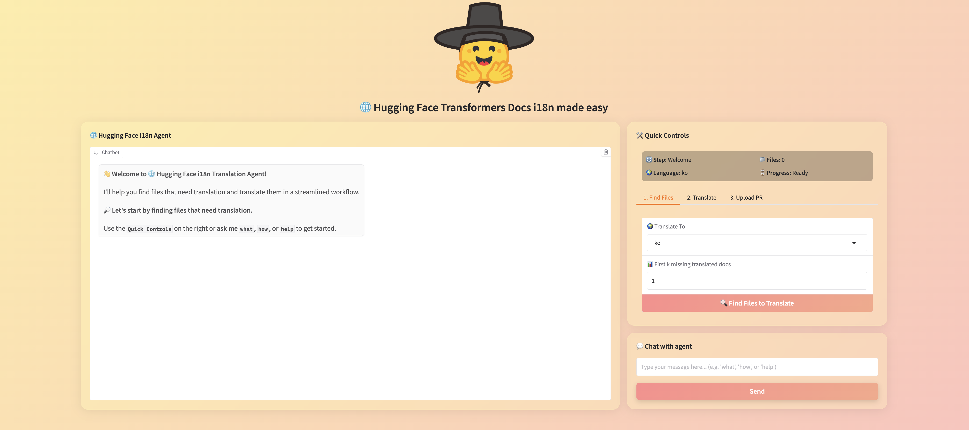
03 · 활용 사례 · Case 01 · hf_translation_hub / Hugging Face KREW
Case 1. Transformers 문서 번역을 돕는 자동화도구
Hugging Face KREW의 오픈소스 번역 기여를 위한 도구
사용처
Hugging Face Transformers 문서 번역
i18n-agent
문서 탐색·번역·GitHub PR 생성 지원
hf_translation_hub
번역 기능을 MCP 서버로 분리해 재사용
i18n-agent의 문서 탐색·번역·PR 생성 화면
프로젝트: i18n-agent · hf_translation_hub
08 / 22
Notes:
슬라이드 8 · 0.5분
이 사례는 Hugging Face KREW의 기술 문서 번역 기여를 돕기 위한 프로젝트입니다. 대상은 Hugging Face Transformers 문서입니다. i18n-agent는 번역할 문서를 찾고, 번역한 내용을 GitHub PR로 만드는 과정을 지원합니다. hf_translation_hub는 이 기능을 재사용 가능한 MCP 서버로 나눈 프로젝트입니다. 다음 장에서 이 서버들을 클라이언트와 연결하는 구조를 보겠습니다.
두 저장소 README 모두 Transformers의 국제화 이슈 #20179를 배경으로 설명합니다. hf_translation_hub는 i18n-agent에서 포크되었고, README는 원래 UI 에이전트에서 독립 MCP 서버 모음으로 바꾼 점을 설명합니다. 공개 README로 확인한 개발 목적과 사용 대상을 소개하며, 번역 처리 건수나 실제 병합 성과를 주장하지 않습니다.
출처 (2026-11-04 확인): https://github.com/Hugging-Face-KREW/i18n-agent
https://github.com/Hugging-Face-KREW/hf_translation_hub
프로젝트 화면: https://raw.githubusercontent.com/Hugging-Face-KREW/i18n-agent/main/images/demo.png

Slide 9
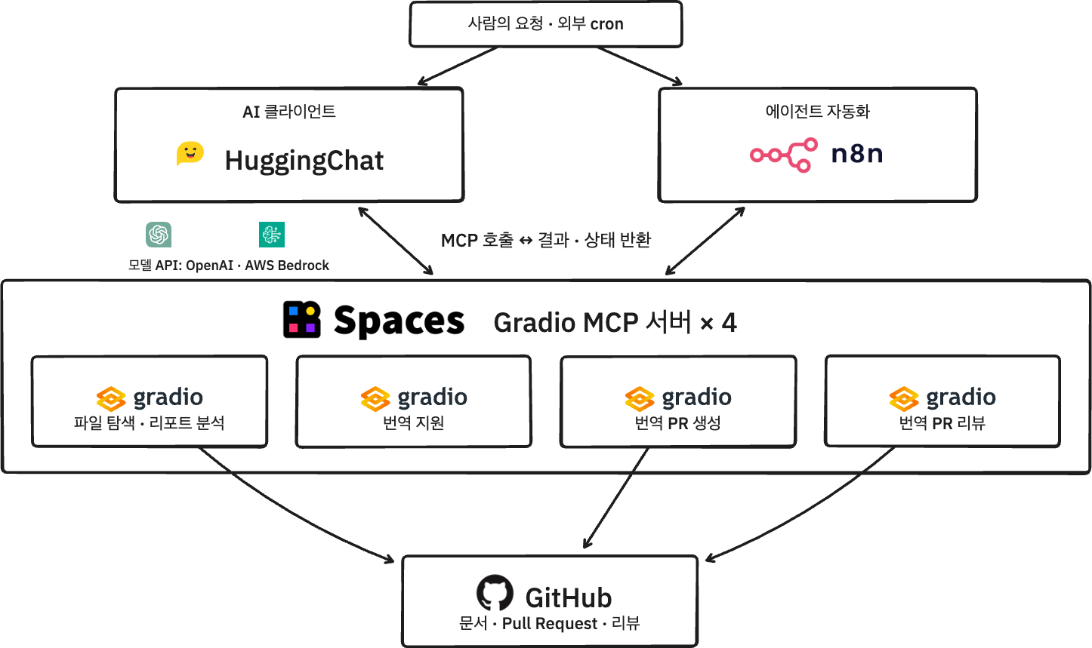
03 · 활용 사례 · Case 01 · hf_translation_hub / Hugging Face KREW
Case 1 · 기술 문서 번역 MCP server
hf_translation_hub · 독립적인 Gradio MCP 서버 4개를 Spaces에서 실행
HuggingChat
모델과 대화하는 웹 서비스
MCP 도구를 연결해 호출
Spaces
AI 앱을 배포·실행하는 플랫폼
이 사례의 MCP 서버를 호스팅
Gradio
Python 기반 AI 앱 라이브러리
함수를 MCP 도구로 공개
실제 코드: Hugging-Face-KREW/hf_translation_hub
09 / 22
Notes:
슬라이드 9 · 1.5분
첫 번째는 발표자가 구성했던 번역 프로젝트입니다. 첨부 구조도를 가로 발표 화면에 맞춰 다시 그렸습니다. 사람이 요청하거나 외부 자동화가 실행을 시작하고, 에이전트가 필요한 MCP 도구를 골라 호출합니다. 도구는 탐색·번역 지원·PR 생성·리뷰로 나뉘어 있습니다. 실제 번역 서버는 프롬프트 생성, 검증, 저장을 제공하며 LLM 생성은 에이전트가 수행합니다. Bedrock 같은 모델 API는 데스크톱 클라이언트가 아니라 LLM 백엔드에 해당합니다. Spaces는 각 Gradio 서버의 배포 경계이며 반드시 모든 요청이 단일 프록시를 거친다는 뜻은 아닙니다. 단계별 호출과 사람 검토가 가능합니다. 핵심은 하나의 거대한 봇보다 작은 도구의 계약을 분리하는 것입니다.
출처 (확인 2026-11-02)
https://github.com/Hugging-Face-KREW/hf_translation_hub
https://github.com/Hugging-Face-KREW/hf_translation_hub/blob/main/external/mcp-servers/hf-translation-docs/app.py
구조도: tldraw에서 재구성한 이미지입니다. 로고는 실제 공개 이미지 자료를 사용했습니다. 그림을 클릭하면 편집 가능한 보드가 열립니다: https://www.tldraw.com/f/CLcwgER6vb-YntYT3msLg
Spaces는 네 Gradio MCP 서버의 실행 환경을 묶어 표시한 경계입니다. 양방향 화살표는 도구 요청과 결과·상태 반환을 뜻하며 단일 Spaces 게이트웨이를 뜻하지 않습니다. OpenAI·Bedrock은 연결 가능한 모델 API 예시입니다.
로고 출처: https://github.com/gradio-app/gradio/blob/main/readme_files/gradio.svg · https://github.com/n8n-io/n8n/blob/master/assets/n8n-logo.png
HuggingChat: https://huggingface.co/spaces/huggingchat/chat-ui/blob/main/logo.svg · GitHub: https://github.githubassets.com/images/modules/logos_page/GitHub-Mark.png
Spaces 공개 로고 이미지: https://miro.medium.com/0*hjwRhVACxVg1w_8L.png · https://medium.com/@sharathpai107/deploying-a-streamlit-application-on-spaces-6138ed4d3268
OpenAI 마크: https://upload.wikimedia.org/wikipedia/commons/0/04/ChatGPT_logo.svg · Bedrock: https://github.com/awslabs/aws-icons-for-plantuml/blob/main/dist/ArtificialIntelligence/Bedrock.png
오른쪽 설명: HuggingChat은 대화 화면, Spaces는 배포·실행 플랫폼, Gradio는 AI 앱과 MCP 도구를 만드는 Python 라이브러리입니다. 이 사례에서는 Gradio로 만든 MCP 서버를 Spaces에서 실행하고, HuggingChat에서 연결해 호출합니다.
https://huggingface.co/docs/chat-ui/index
https://huggingface.co/docs/hub/spaces-overview
https://github.com/gradio-app/gradio/blob/main/guides/10_mcp/01_building-mcp-server-with-gradio.md

Slide 10

03 · 활용 사례 · Case 02 · 대량 논문 OCR / Niels Rogge
Case 2. 논문 PDF를 HuggingChat에서 읽고 질문하기
HTML 본문이 없는 논문에도 Chat with paper를 제공
문제
약 27,000편은 HTML이 없어 논문 대화 불가
방법
Chandra 2를 Jobs에서 실행해 Markdown 생성
사용자 경험
논문 페이지에서 HuggingChat으로 질문
Niels Rogge의 OCR 프로젝트 소개 이미지
Trending Papers 둘러보기 ↗
원문: Niels Rogge · OCR papers with Jobs
10 / 22
Notes:
슬라이드 10 · 0.5분
논문 페이지의 Chat with paper는 본문을 Markdown으로 바꿔 모델의 컨텍스트로 사용합니다. 그런데 약 27,000편은 arXiv HTML 본문이 없어 이 기능을 쓸 수 없었습니다. 그래서 PDF를 OCR로 Markdown으로 바꾸고, 기존 논문 대화 기능에 연결했습니다.
원문 §HuggingChat integration. 글 제목은 30,000편, 본문 대상은 약 27,000편입니다. 이 장은 본문의 대상을 사용합니다. 현재 최신 모델 성능이나 모든 논문의 정확한 OCR 품질을 주장하지 않습니다.
https://huggingface.co/blog/nielsr/ocr-papers-jobs

Slide 11
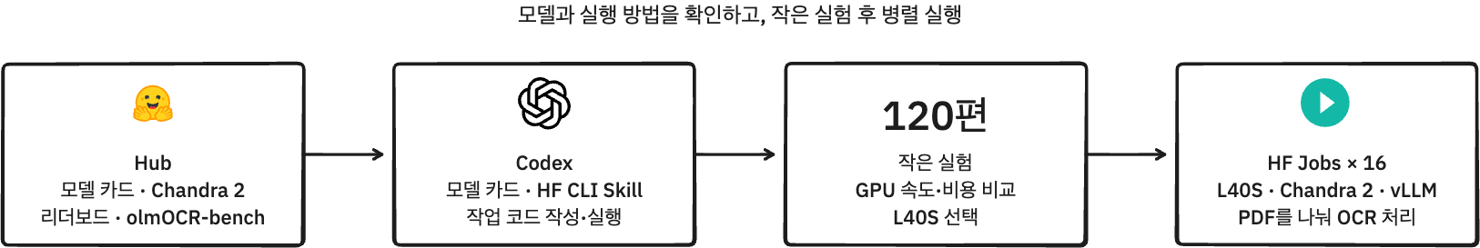
03 · 활용 사례 · Case 02 · 대량 논문 OCR / Niels Rogge
① PDF를 Markdown으로 변환
Hub
모델·데이터셋·AI 앱 공유 플랫폼
Chandra 2·OCR 벤치마크 선택
HF CLI Skill
에이전트용 HF CLI 사용 설명서
Codex의 Jobs 제출·관리 안내
모델 카드 ↗
HF CLI Skill ↗
GPU | 시간당 처리량
A10G-large | 약 32편
L40S | 약 60편
데이터셋·리더보드 ↗
Jobs · vLLM
Jobs: CPU·GPU 작업 실행 플랫폼
vLLM: 모델 추론·서빙 엔진
이 사례: Jobs에서 Chandra OCR 실행
논문당 최대 30페이지 기준
모델 선택 → GPU 비교 → Jobs 16개 병렬 실행
원문: Niels Rogge · OCR papers with Jobs
11 / 22
Notes:
슬라이드 11 · 1분
어떤 OCR 모델을 쓸지도 Hub에서 찾았습니다. 작성자는 Hub의 olmOCR-bench 리더보드를 보고 Chandra-OCR 2를 선택했습니다. Codex에는 모델 카드와 HF CLI Skill을 주고 작업 코드를 만들게 했습니다. 120편으로 GPU를 비교한 뒤, L40S Jobs 16개를 병렬 실행했습니다. 모델을 구하고, 비교하고, 실행하는 과정이 HF 생태계 안에서 이어집니다.
보충: Hub의 Evaluation results는 데이터셋을 성능 비교용 리더보드로 보여줍니다. 모델 저장소에 추가한 평가 결과가 해당 데이터셋에 나타나는 방식입니다. 발표 중 아래 모델 카드와 데이터셋 링크를 선택적으로 열어볼 수 있습니다.
보충: 원문 실험은 A10G-large와 L40S를 비교했습니다. 원문은 논문당 최대 30페이지 처리 조건을 제시합니다. 약 29~30시간과 $850는 실행 전 예상값이며, 최종 비용으로 소개하지 않습니다. 결과는 약 하루 후 모든 16개 작업이 완료되었다고 설명합니다.
역할: Codex는 OpenAI의 코딩 에이전트, vLLM은 외부 모델 실행 엔진, HF CLI Skill은 에이전트에게 CLI 사용법을 알려주는 설명서입니다. 이 사례에서 스킬을 MCP 서버와 혼동하지 않습니다.
https://huggingface.co/blog/nielsr/ocr-papers-jobs
https://huggingface.co/datalab-to/chandra-ocr-2
https://huggingface.co/datasets/allenai/olmOCR-bench
HF CLI Skill: https://github.com/huggingface/skills/blob/main/skills/hf-cli/SKILL.md
편집 보드: https://www.tldraw.com/f/qC1K1-BE5lIRWxHFTOW_N
11장과 12장은 서로 다른 사례가 아니라 하나의 OCR 파이프라인입니다. 11장은 PDF를 Markdown으로 만드는 계산 과정이고, 12장은 같은 Jobs의 산출물을 Buckets에 저장해 논문 페이지와 HuggingChat에서 사용하는 과정입니다. 앞뒤 장을 넘길 때 생성된 Markdown이 연결 고리임을 말합니다.
오른쪽 상자는 등장한 HF 도구의 역할입니다. HF CLI Skill은 사용 설명서, Jobs와 Buckets는 플랫폼 서비스, hf-mount는 마운트 도구이므로 모두 Python 라이브러리라고 부르지 않습니다.
링크 안내: 첫 Hub 박스 아래 모델 카드와 데이터셋·리더보드를 각각 클릭할 수 있습니다. 두 번째 Codex 박스 아래 HF CLI Skill 링크는 실제 SKILL.md로 연결됩니다.
본문 근거: Using Hugging Face Jobs 절의 마지막 문장. Chandra 모델 카드로 모델 실행법을 알려주고, HF CLI Skill을 제공해 서버리스 GPU 인프라 사용법을 알게 했다고 명시합니다.
https://huggingface.co/blog/nielsr/ocr-papers-jobs#using-hugging-face-jobs
HF CLI Skill: https://github.com/huggingface/skills/blob/main/skills/hf-cli/SKILL.md
발표 멘트 — vLLM on Jobs: Jobs는 L40S GPU와 실행 환경을 제공하고, 그 안에서 vLLM 서버가 Chandra OCR 모델을 실행합니다. 약 27,000편을 16개 독립 Job에 나눠 동시에 처리합니다. 작업 묶음을 나누는 것은 Job 간 병렬화이고, vLLM은 각 Job 안에서 모델 추론 요청을 처리하는 엔진입니다. 모델 하나를 16개 GPU에 나눠 올렸다는 의미로 설명하지 않습니다.
모델 소개에는 Transformers와 vLLM을 사용할 수 있다고 언급하지만, 실제 실행 설명과 공개 스크립트에서 확인되는 추론 경로는 vLLM입니다.
실행 흐름: 논문 묶음 → HF Job의 L40S GPU → vLLM 서버의 Chandra OCR → Markdown → Bucket
본문: https://huggingface.co/blog/nielsr/ocr-papers-jobs#using-hugging-face-jobs
공개 구현: https://github.com/NielsRogge/arxiv-ocr/blob/main/chandra2-arxiv-ocr.py
실행 순서 — vLLM on Jobs
1. Jobs가 GPU 실행 환경을 마련합니다.
2. vLLM이 포함된 컨테이너를 실행합니다.
3. 그 안에서 vLLM 서버를 띄워 Chandra 모델을 로드합니다.
4. OCR 스크립트가 서버에 문서 이미지를 보내 Markdown을 생성합니다.
보충: GPU 자체에 vLLM을 설치한다기보다, GPU를 사용할 수 있는 컨테이너 안에서 vLLM을 실행하는 구조입니다. 공개 README의 실행 예시는 --image vllm/vllm-openai:v0.17.0을 지정합니다.
출처: https://github.com/NielsRogge/arxiv-ocr#running-on-hf-jobs

Slide 12
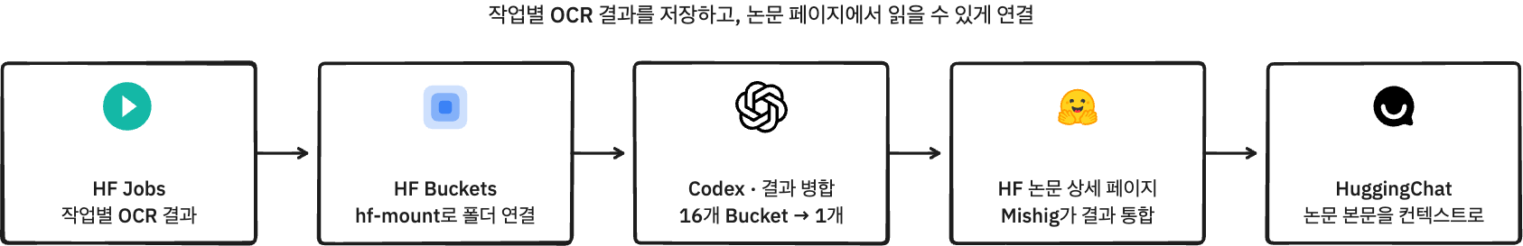
03 · 활용 사례 · Case 02 · 대량 논문 OCR / Niels Rogge
② Markdown을 논문 페이지와 대화로 연결
Storage Buckets
AI 작업을 위한 S3형 저장소
Job별 OCR 결과를 저장·전달
hf-mount
Hub 저장소를 폴더로 연결하는 도구
Jobs에서 Bucket 결과 읽기·쓰기
실제 OCR 결과 Bucket ↗
HuggingChat
모델과 대화하는 웹 서비스
논문 Markdown을 참고해 질문에 답변
앞 장의 Jobs가 만든 Markdown을 저장하고, HuggingChat에서 활용
OCR 원문 · Storage Buckets · hf-mount
12 / 22
Notes:
슬라이드 12 · 0.75분
결과 저장에는 Buckets를 썼습니다. AI 작업에 맞춘, Hub 위의 수정 가능한 S3형 오브젝트 스토리지입니다. hf://buckets/... 경로를 Jobs에 연결하면 폴더처럼 읽고 쓸 수 있습니다. 원문에서는 매일 새 논문이 쌓여 git 커밋이 많아지는 대신 Buckets를 선택했고, hf-mount로 결과를 기록했습니다. 마지막에 16개 Bucket을 하나로 합쳐 논문 페이지와 HuggingChat에 연결했습니다.
보충 — Buckets: mutable은 파일을 추가·수정·삭제할 수 있다는 의미입니다. 모델·데이터셋·Spaces의 git 기반 저장소와 달리 Buckets는 git 버전 관리를 하지 않습니다. S3-like는 오브젝트 스토리지라는 익숙한 모델로 설명하는 표현이며 AWS S3 서비스 자체라는 뜻은 아닙니다.
보충 — hf-mount: Bucket을 Job에서 파일시스템으로 읽기·쓰기 마운트할 수 있어 스크립트에서 별도 업로드·다운로드 연동 코드를 만들지 않고 폴더 경로로 기록합니다. 원문 §Mounted buckets와 §The results를 근거로 합니다.
결과: 원문은 Codex가 16개 Bucket을 하나로 합친 후 Mishig가 Paper Pages에 통합했다고 설명합니다. 논문 Markdown은 HuggingChat이 논문을 읽는 컨텍스트로 사용합니다. 원문의 역할 분담을 도식화했으며 통합 작업까지 모두 에이전트가 자동 수행했다고 말하지 않습니다.
https://huggingface.co/blog/nielsr/ocr-papers-jobs
https://huggingface.co/docs/hub/storage-buckets
https://github.com/huggingface/hf-mount
예시 논문: https://huggingface.co/papers/2603.15031
결과 Bucket: https://huggingface.co/buckets/nielsr/arxiv-chandra-ocr-full-markdown-20260406
편집 보드: https://www.tldraw.com/f/qC1K1-BE5lIRWxHFTOW_N
발표 멘트: Buckets를 단순한 파일 보관함으로만 보면 역할이 작아 보입니다. 계산이 끝난 뒤에도 결과를 남겨 다음 작업이나 앱이 이어서 쓰게 하는, 내구성 있는 인계 지점입니다. OCR에서는 Jobs가 만든 Markdown을 저장하고 논문 페이지와 HuggingChat에서 사용합니다. DB·실험·Jobs 사이의 인계라는 표현은 PwC 검색 글의 구체적 사례이며, OCR에 DB가 등장한다고 설명하지 않습니다.
표현 참고: https://huggingface.co/blog/pwc-search
OCR 구현 근거: https://huggingface.co/blog/nielsr/ocr-papers-jobs
11장과 12장은 서로 다른 사례가 아니라 하나의 OCR 파이프라인입니다. 11장은 PDF를 Markdown으로 만드는 계산 과정이고, 12장은 같은 Jobs의 산출물을 Buckets에 저장해 논문 페이지와 HuggingChat에서 사용하는 과정입니다. 앞뒤 장을 넘길 때 생성된 Markdown이 연결 고리임을 말합니다.
오른쪽 상자는 등장한 HF 도구의 역할입니다. HF CLI Skill은 사용 설명서, Jobs와 Buckets는 플랫폼 서비스, hf-mount는 마운트 도구이므로 모두 Python 라이브러리라고 부르지 않습니다.
구조도 표기: Codex가 16개 Bucket의 결과를 하나로 병합합니다. Markdown(MD)은 결과물의 형식이며 병합을 수행하는 도구가 아닙니다. 마지막 HF 논문 상세 페이지 통합은 원문에서 Mishig의 작업으로 설명합니다.
HF 논문 상세 페이지(Paper Pages)는 논문 정보와 본문·대화 진입점을 제공하는 Hub 웹 기능이며 Python 라이브러리가 아닙니다. HuggingChat도 대화 웹 서비스입니다.
로고·아이콘: HuggingChat은 공식 chat-ui 저장소의 로고를 사용합니다. Jobs와 Storage Buckets는 독립 브랜드 로고라고 부르지 않고, HF 공식 문서의 UI 아이콘을 사용했습니다.
HuggingChat 로고: https://github.com/huggingface/chat-ui/blob/main/static/huggingchat/logo.svg
Jobs·Buckets 아이콘: https://huggingface.co/docs/hub/jobs
Paper Pages 설명: https://huggingface.co/docs/hub/paper-pages

Slide 13
03 · 활용 사례 · 플랫폼 역할 비교
AWS 서비스에 빗대어 보는 Hugging Face 플랫폼
Jobs
≈ AWS Batch
필요할 때 CPU·GPU 작업 실행
예: 대량 OCR·임베딩 계산
Storage Buckets
≈ Amazon S3
AI 작업 결과를 저장·전달
예: OCR Markdown·체크포인트
Inference Endpoints
≈ SageMaker Endpoints
모델을 전용 API로 배포·운영
예: 실시간 추론·질문 임베딩
Jobs 공식 문서 · Storage Buckets · Inference Endpoints
13 / 22
Notes:
슬라이드 13 · 0.5분
이 장은 프로젝트를 비교하는 장이 아니라, AWS 서비스를 아는 청중이 Hugging Face 플랫폼의 역할을 이해하도록 돕는 비교 장입니다.
Jobs는 필요할 때 CPU·GPU 작업을 실행하는 플랫폼으로 AWS Batch에 비유합니다. Storage Buckets는 작업 결과를 저장·전달하는 오브젝트 스토리지로 Amazon S3에 비유합니다. Inference Endpoints는 모델을 전용 API로 배포·운영하는 서비스로 SageMaker Endpoints에 비유합니다.
≈는 역할을 이해하기 위한 비유입니다. 기능, 계정·보안 설정, 과금 방식이 같거나 서로 호환된다는 의미는 아닙니다.
OCR 사례에서 직접 사용한 서비스는 Jobs와 Buckets입니다. Inference Endpoints는 실시간 모델 API라는 별도 역할을 설명하기 위해 함께 비교합니다. 발표에서는 세 가지 역할인 실행·저장·서비스를 짚고 데모로 넘어갑니다.

Slide 14

DEMO
Notes:
슬라이드 14 · 데모 전환
생태계와 활용 사례 소개를 마치고 데모로 넘어갑니다.

Slide 15
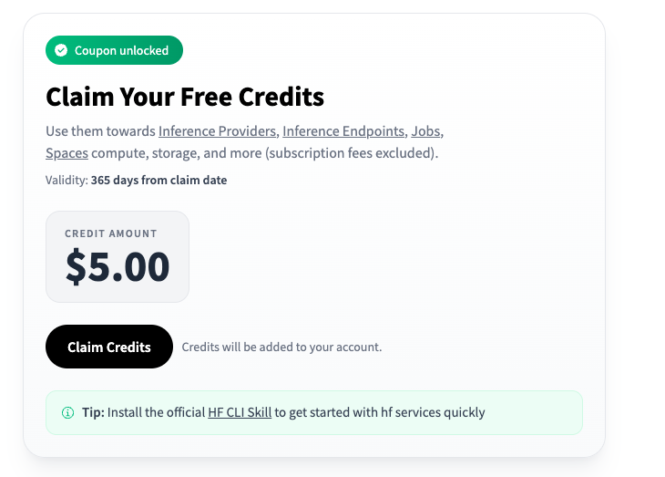
데모 전에 크레딧 받기
① 화면의 QR 코드 스캔
② 링크를 열고 로그인
③ Claim Credits 누르기
Notes:
슬라이드 15 · 크레딧 수령 안내
발표자가 별도로 화면에 띄우는 QR 코드를 스캔해 링크를 열도록 안내합니다. Hugging Face 계정으로 로그인한 뒤 Claim Credits를 누르면 됩니다. 이 장에는 QR 이미지를 삽입하지 않았습니다.
오른쪽은 사용자가 제공한 실제 수령 화면입니다. 화면의 $5 금액과 유효기간은 첨부 당시 표시이며 발표 중 제공하는 쿠폰 화면을 기준으로 안내합니다. 수령을 마친 청중과 함께 다음 모델 API 호출 데모로 넘어갑니다.

Slide 16
05 · DEMO 1 · INFERENCE PROVIDERS
DEMO 1 · Inference Providers로 모델 호출
여러 제공사의 모델을 Hugging Face API로 호출 · 준비: HF_TOKEN·호출 권한·크레딧
내 앱 / 터미널
→
Hugging Face Router
→
Inference Provider
모델 ID + 메시지 + 토큰
요청할 제공사 선택·연결
모델 실행 → 응답 반환
curl -sS --fail-with-body \
https://router.huggingface.co/v1/chat/completions \
-H "Authorization: Bearer $HF_TOKEN" \
-H "Content-Type: application/json" \
-d @demos/inference-request.json
01 모델 페이지 확인
제공사와 지원 작업 보기
02 curl 실행
응답 JSON → 문장 확인
{"model": "Qwen/Qwen3-8B",
"messages": [{"role": "user",
"content": "Hugging Face를 한 문장으로 설명해 줘. /no_think"}],
"max_tokens": 256}
03 Python으로 연결
같은 흐름을 InferenceClient로
성공 기준 choices[0].message.content 에 실제 응답이 온다
실행 코드: demos/inference.sh · demos/inference_client.py
16 / 22
Notes:
슬라이드 16 · 5.5분
0:00–0:35 모델 페이지에서 Inference Providers가 붙어 있는지 확인합니다. 0:35–1:40 curl 명령을 실행하고 choices[0].message.content를 보여 줍니다. 1:40–2:30 Python InferenceClient 코드를 보여 줍니다. 마지막 30초는 Providers가 GPU 운영을 감춘다는 점을 정리합니다. 준비 파일의 JSON은 완전한 요청이며 화면 아래 코드는 핵심 필드 발췌입니다. 토큰 값이 보이는 환경 출력이나 셸 디버그 모드를 사용하지 않습니다. 2026-11-02 공개 메타데이터에서 Qwen3-8B의 conversational 제공사를 확인했으며 행사 전 다시 확인합니다. 실패하면 미리 리허설해서 저장한 실제 응답을 보여 주고 네트워크·권한·가용성 원인을 구분합니다.
출처 (확인 2026-11-02)
https://huggingface.co/docs/inference-providers
https://huggingface.co/Qwen/Qwen3-8B
추가 1분: 응답 내용과 Python SDK 호출을 여유 있게 확인합니다.
데모 시작 전: 발표자가 제공하는 크레딧의 사용 계정 또는 조직과 적용 방법을 안내합니다. 지급 금액과 적용 범위는 발표자가 사전에 확인합니다.
개념 설명과 데모를 한 장에서 이어갑니다. 상단은 앱이 Hugging Face Router를 통해 제공사의 모델을 호출하는 흐름, 하단은 동일한 요청을 보내는 curl과 JSON 예제입니다.
개념 설명: Hub가 모델 파일과 정보를 공유하는 기반이라면 Providers는 실행 API를 연결합니다. CDN 비유만으로는 모델 추론이라는 계산 비용이 가려질 수 있어 라우터라는 표현을 사용합니다. 같은 인터페이스로 여러 제공사를 선택할 수 있지만, 모든 모델과 작업이 모든 제공사에서 제공되는 것은 아닙니다. 이 다음 데모에서는 직접 GPU를 만들지 않고 터미널에서 응답을 받습니다.
개념 설명: 출처 (확인 2026-11-02)
개념 설명: https://huggingface.co/docs/inference-providers

Slide 17
06 · DEMO 2 · HUGGING FACE JOBS
DEMO 2 · Jobs로 이미지 생성하고 Hub에 저장
CPU·GPU 작업 실행 플랫폼 · Diffusers로 생성하고 huggingface_hub로 업로드
hf jobs uv run --detach --flavor a10g-small --timeout 10m \
--secrets HF_TOKEN --env OUTPUT_REPO="$OUTPUT_REPO" \
demos/sdxl_turbo_job.py
제출
A10G에서 생성
Hub Dataset
브라우저에서 확인
로컬 Python 스크립트
SDXL-Turbo · 512 × 512
이미지 + 실행 메타데이터
결과 이미지 열기
GPU 예시 | VRAM | 시간당 가격
T4 small | 16 GB | $0.40
A10G small | 24 GB | $1.00
H200 | 141 GB | $5.00
hf jobs logs <JOB_ID>
hf jobs inspect <JOB_ID>
A10G $1/h × 과금 6분 ≈ $0.10
시간에 따른 계산 예시 · 다운로드·대기 상태에 따라 달라짐
모델 카드: stabilityai/sdxl-turbo · Jobs 사용 가이드
17 / 22
Notes:
슬라이드 17 · 9.25분
7분 데모입니다. 0:00–0:45 스크립트의 Diffusers 호출과 업로드 두 부분을 보여 줍니다. 0:45–1:30 작업을 제출하고 JOB_ID를 확보합니다. 1:30–2:30 로그에서 환경 준비와 모델 로딩을 확인합니다. 2:30 이후는 결과가 준비되면 Hub Dataset에서 PNG와 metadata.json을 엽니다. 시작 지연으로 3분 시점까지 생성에 진입하지 못하면 미리 실행해 둔 실제 리허설 결과로 전환하고 새 작업은 상태를 확인해 종료합니다. 1회 0.1달러를 보장하지 않습니다. A10G small의 시간당 1달러를 기준으로 과금 시간 6분을 가정한 산식입니다. 토큰은 --secrets HF_TOKEN으로 전달하고 출력하지 않습니다. 데모 파일 기본 출력 저장소는 private로 만들며, 공개 여부는 발표자가 직접 결정합니다.
출처 (확인 2026-11-02)
https://huggingface.co/stabilityai/sdxl-turbo
https://huggingface.co/docs/huggingface_hub/en/guides/jobs
https://huggingface.co/docs/hub/jobs-pricing
추가 2분: 생성 결과와 실행 메타데이터, Hub 저장 과정을 설명합니다.
Jobs 개념과 이미지 생성 데모를 한 장으로 통합했습니다. Jobs는 필요한 CPU·GPU에서 내 코드를 실행하는 서비스입니다. 이 데모는 단일 A10G Job으로 이미지를 만들고 Hub 데이터셋에 저장한 뒤 브라우저에서 확인합니다. OCR 사례의 16개 Job 병렬 처리를 직접 시연하는 것은 아닙니다.
Jobs 개념: Actions처럼 작업을 제출한다는 비유는 도움이 되지만 상시 API 서버와는 목적이 다릅니다. 내 코드와 패키지를 원격 CPU/GPU에서 실행합니다. CLI·SDK로 수동 제출하거나 예약 작업을 만들 수 있고, 웹훅이나 GitHub Actions 같은 외부 자동화가 API로 작업을 제출할 수 있습니다. 웹훅이 기본 내장된 세 번째 스케줄러라고 설명하지 않습니다. 전용 가격 문서 기준 분 단위로 Starting 또는 Running 상태를 과금합니다. 자료 내 다른 소개 문서에 초 단위 설명이 남아 있어 가격표를 우선했습니다. GPU 가격은 행사 전 hf jobs hardware로 다시 확인합니다. 결과가 사라지지 않도록 Hub 또는 Buckets에 저장해야 합니다.
Jobs 개념: 출처 (확인 2026-11-02)
Jobs 개념: https://huggingface.co/docs/huggingface_hub/en/guides/jobs
Jobs 개념: https://huggingface.co/docs/hub/jobs-pricing
Jobs 개념: 세 서비스의 역할을 구분해서 설명합니다. Jobs는 필요할 때 GPU 계산 자원을 확보해 큰 작업을 처리합니다(burstable GPU compute). Buckets는 작업이 끝나도 결과를 유지하고 다음 단계에 전달합니다(durable handoff). OCR의 16개 병렬 Job은 이 구조의 사례입니다. 오늘 SDXL 데모는 단일 Job 실행이며 병렬 실행을 시연했다고 말하지 않습니다.
표현 참고: https://huggingface.co/blog/pwc-search

Slide 18
09 · DEMO 3 · KIRO × HUGGING FACE MCP
DEMO 3 · Kiro에 Hugging Face MCP 연결
Kiro → Hugging Face MCP → 검색·문서·Jobs 도구
Kiro
Hugging Face MCP
Hugging Face
사용자의 의도 해석
도구 호출 계획
huggingface.co/mcp
선택한 도구에 접근
모델·데이터·문서 검색
Jobs 실행·상태 확인
녹화 데모의 요청
“이미지 생성 모델을 찾아줘. 모델 카드와 GPU 비용을 확인하고,
내가 고른 설정으로 작업을 실행한 뒤 결과 저장 위치를 알려줘.”
탐색 → 설정·비용 확인 → 실행 승인 → 로그·결과 확인
Kiro 설정: 원격 MCP 서버와 환경변수
Hugging Face MCP 문서 · Kiro MCP 설정
18 / 22
Notes:
슬라이드 18 · 3분
3분 녹화 데모용 구성입니다. 0:00–0:30 Kiro MCP 연결 상태와 Hugging Face 설정에서 선택한 도구를 보여 줍니다. 0:30–1:10 모델 검색·모델 카드 확인, 1:10–1:45 GPU 종류·제한 시간·저장소 계획을 확인합니다. 1:45–2:30 미리 준비한 스크립트의 작업 제출과 로그, 2:30–3:00 저장된 결과를 확인합니다. 제공된 녹화 구성안과 MCP 설정 예시로 사전 리허설합니다. Jobs 관련 도구는 HF MCP 설정에서 활성화되어야 합니다. Kiro가 헤더 환경변수를 사용하도록 HF_TOKEN 환경변수를 허용해야 합니다. 자동 승인은 빈 목록으로 두고 비용이 발생하는 작업은 직접 승인합니다.
출처 (확인 2026-11-02)
https://huggingface.co/docs/hub/agents-mcp
https://kiro.dev/docs/mcp/configuration/

Slide 19
11 · 데모 요약
Recap
01
Inference Providers로 모델 호출
모델·제공사를 확인하고 curl·Python으로 응답 받기
02
Jobs로 GPU 이미지 생성
SDXL-Turbo 실행 → Hub 데이터셋 저장 → 결과 확인
03
Kiro에 Hugging Face MCP 연결
자연어로 모델 탐색 → 도구 호출 → Jobs 실행·결과 확인
19 / 22
Notes:
슬라이드 19 · 0.25분
세 데모를 순서대로 요약합니다. DEMO 1에서는 Inference Providers를 통해 모델 API를 curl과 Python으로 호출했습니다. DEMO 2에서는 Jobs의 GPU에서 SDXL-Turbo로 이미지를 만들고 Hub 데이터셋에 결과를 저장했습니다. DEMO 3에서는 Kiro와 Hugging Face MCP를 연결해 자연어 요청으로 모델 탐색과 실행 도구를 사용하는 흐름을 녹화 영상으로 보여줍니다.
호출하기 → 내 코드 실행하기 → 에이전트에 도구 연결하기의 세 사용 방식을 다시 짚습니다.

Slide 20
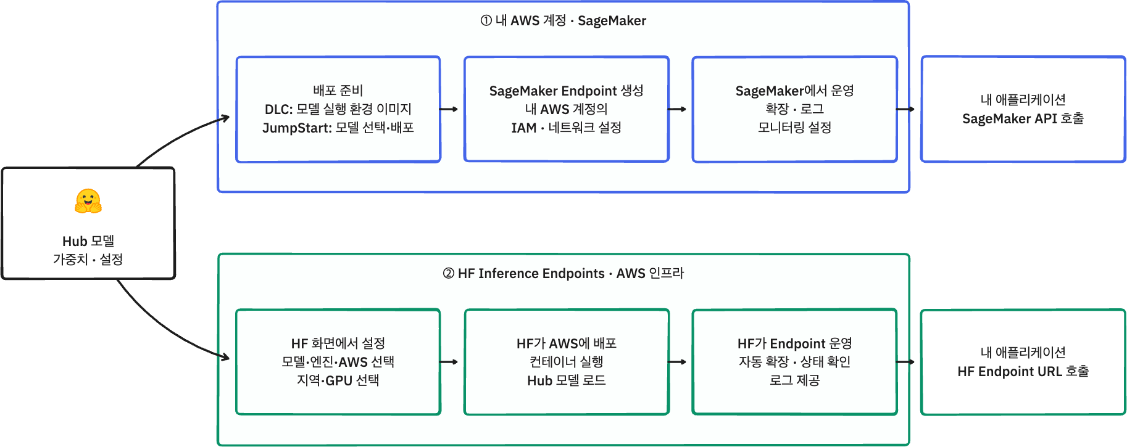
10 · PRODUCTION BRIDGE
Hub 모델을 AWS 인프라에 배포하는 두 경로
내 AWS 계정에서 SageMaker 사용 · HF Endpoints에서 AWS 인프라 선택
SageMaker 공식 문서 · HF Endpoint 생성 · HF 관리 방식
20 / 22
Notes:
슬라이드 20 · 약 1분
지금까지는 준비된 모델 API를 호출하고, Jobs에서 GPU 작업을 실행해봤습니다. 이번에는 Hub에서 고른 모델을 우리 서비스가 계속 호출할 전용 API로 배포하는 두 가지 방법입니다.
위쪽은 내 AWS 계정에서 SageMaker를 사용하는 경로입니다. 실행 환경이 준비된 Hugging Face DLC를 활용하거나, JumpStart에서 지원 모델을 골라 SageMaker Endpoint로 배포합니다. 애플리케이션은 이 Endpoint를 호출합니다. SageMaker가 관리형 배포 기능을 제공하고, 우리는 회사의 AWS 권한·네트워크·운영 체계에 맞춰 구성합니다.
예를 들어 회사 전용 모델을 배포해 여러 팀이 API로 사용하게 하면, 우리 팀이 사내 추론 서비스 제공자 역할을 하는 셈입니다. 여기서 제공자는 역할을 설명하는 표현이며, Hugging Face Inference Providers에 등록된다는 뜻은 아닙니다. 사내 전용으로 제공하려면 네트워크와 접근 권한도 그에 맞게 설정해야 합니다.
아래쪽은 Hugging Face Inference Endpoints에 배포와 운영을 맡기는 경로입니다. 내가 모델과 추론 엔진, 클라우드로 AWS, 리전과 GPU 등을 선택하면 Hugging Face가 AWS 인프라를 준비해 모델을 실행하고, 컨테이너 수명주기와 설정에 따른 자동 확장·상태 모니터링 등을 관리합니다. 배포가 완료되면 우리 앱에서는 발급된 Endpoint URL로 요청을 보냅니다. 보호된 Endpoint라면 인증 토큰도 함께 전달합니다.
여기서 AWS를 선택한다는 것은 모델이 돌아갈 인프라 공급자를 고른다는 뜻입니다. 내 AWS 계정에 SageMaker Endpoint를 만드는 것과는 다른 경로입니다.
회사 AWS 운영 체계 안에서 배포하려면 위쪽을, Hugging Face에 배포·운영을 맡기고 전용 API를 연결하려면 아래쪽을 검토하면 됩니다.
보충 설명
Inference Providers는 제공사가 운영하는 지원 모델 API를 통합 인터페이스로 호출하는 서비스입니다. 이 장의 두 경로는 내가 선택한 모델을 전용 API로 배포하는 방법입니다.
DLC는 PyTorch·Transformers 등 모델 실행 환경을 갖춘 컨테이너 이미지입니다. JumpStart는 지원 모델의 선택·배포·미세조정을 돕는 SageMaker의 모델 허브입니다. 모든 Hub 모델이 JumpStart에서 제공되는 것은 아닙니다.
출처 (확인 2026-11-05)
https://docs.aws.amazon.com/sagemaker/latest/dg/realtime-endpoints.html
https://huggingface.co/docs/sagemaker/inference
https://docs.aws.amazon.com/sagemaker/latest/dg/jumpstart-foundation-models.html
https://huggingface.co/docs/inference-endpoints/about
https://huggingface.co/docs/inference-endpoints/guides/create_endpoint
https://huggingface.co/docs/inference-providers/index

Slide 21
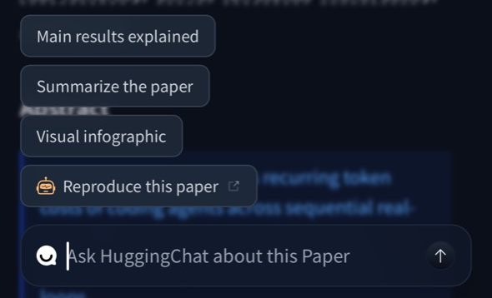
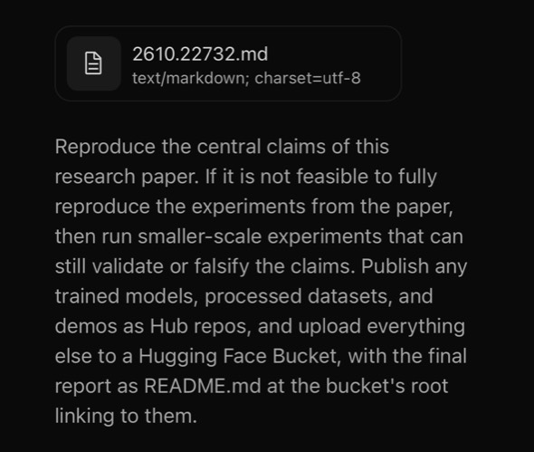
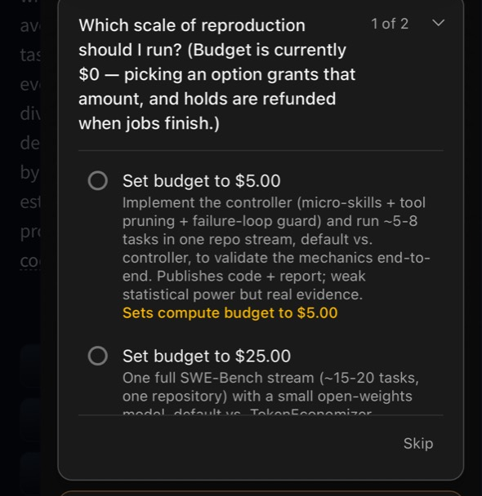
AFTER THE DEMOS · 받은 크레딧으로 해볼 수 있는 일
받은 크레딧, 어디에 더 쓸 수 있을까?
Hugging Face Papers → HuggingChat ML Intern
① 논문에서 재현 요청
② ML Intern으로 전달
③ 실험 범위와 예산 선택
Papers → ML Intern 실제 사용 화면 · 공식 문서: huggingface.co/docs/chat-ui/ml-intern/getting-started
21 / 22
Notes:
슬라이드 21 · 0.75분
논문을 고르고 Reproduce this paper를 선택하면 Markdown과 재현 요청을 ML Intern으로 넘길 수 있습니다. 캡처는 요청 전달 화면이며 성공 결과가 아닙니다. 같은 장의 세 번째 화면에서 예산을 설명합니다.
https://huggingface.co/docs/chat-ui/ml-intern/getting-started
데모 후 안내: 받은 크레딧을 다음에 어디에 쓸 수 있을지 보여주는 후속 활동입니다. 관심 논문에서 Reproduce this paper를 누르고, ML Intern에 전달된 요청을 확인한 뒤 작은 실험부터 범위와 세션 예산을 정하도록 안내합니다. 논문 전체를 반드시 재현할 수 있다는 보장은 아니며, 실행 가능성과 비용에 맞춰 축소 실험을 선택할 수 있습니다.

Slide 22
Q&A
어떤 일을 Hugging Face로 해보고 싶나요?
MCP server 만들고 Gradio로 배포하기
↗
KREW · hf_translation_hub
많은 데이터를 병렬 처리하는 방법
↗
Niels Rogge · OCR Papers / Jobs
공식 문서를 보며 직접 만들기
↗
감사합니다
HF 공식 문서 · Providers · Jobs · MCP
22 / 22
Notes:
슬라이드 22 · Q&A 별도
Q&A는 30분 발표와 별도로 진행합니다. 처음인 청중에게는 “API를 붙이고 싶은가요, 내 코드를 GPU에서 실행하고 싶은가요?”라는 질문으로 출발하면 도구 선택을 도울 수 있습니다. 세 개의 출처 링크는 슬라이드에서 클릭 가능합니다. 번역 허브와 대량 OCR 사례의 구성 요소를 다시 짚어 줍니다.
출처 (확인 2026-11-02)
https://github.com/Hugging-Face-KREW/hf_translation_hub
https://huggingface.co/blog/nielsr/ocr-papers-jobs
https://huggingface.co/docs

